Slide 1
Язык С++: Условные алгоритмы
Практика 3

Slide 2
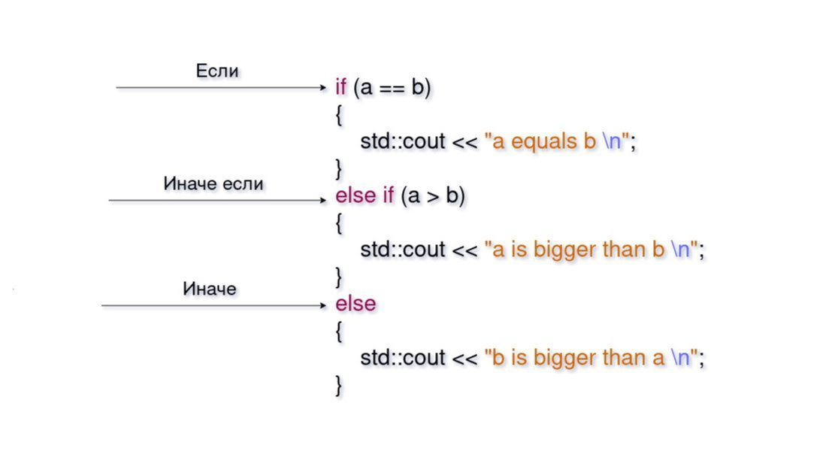
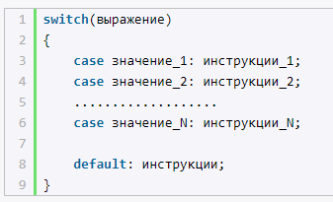
Условные операторы
В языке программирования C++ для работы с условиями (ветвления) используются условные конструкции — операторы if, else и switch-case. Они позволяют выполнять разный код в зависимости от исхода проверки условия.

Slide 3
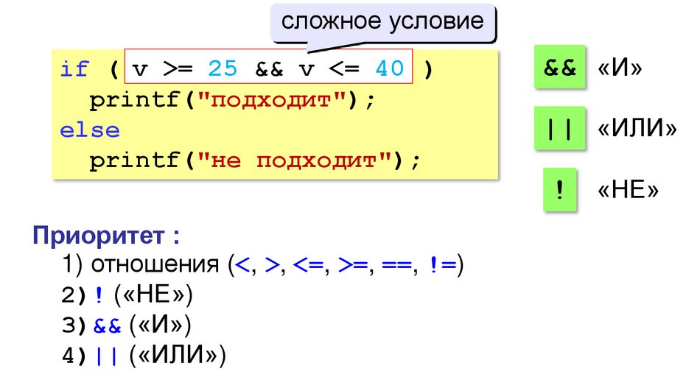
Задание 1
В качестве условия использоваться условное выражение, которое возвращает true или false. Если условие возвращает true, то выполняются последующие инструкции, которые входят в блок if. Если условие возвращает false, то последующие инструкции не выполняются. Блок инструкций заключается в фигурные скобки.
Условия можно комбинировать с помощью логических операторов && (и), || (или) и ! (не).
Операторы && и || ведут себя лениво: если первого аргумента уже достаточно для ответа, то второй аргумент вычисляться не будет. Например, в выражении condition1 && condition2 второе условие не вычисляется, если первое ложно. Это часто используют для проверок корректности

Slide 4
Задание 2
Конструкция switch-case в C++ — это оператор множественного выбора, который позволяет сравнивать значение переменной с набором возможных значений (блоками case) и выполнять код в зависимости от совпадения. Это замена длинной конструкции if-else, которая сравнивает переменную с несколькими константными значениями.
Есть несколько преимуществ switch перед if/ else:
Более чистый код. Код с несколькими цепочками if/ else if ...выглядит запутанным и сложным в поддержке – switchобеспечивает более чистую структуру.
Производительность. Для плотных caseзначений компилятор генерирует таблицу переходов, для разреженных — двоичный поиск или серию if/ else, поэтому в худшем случае switchскорость такая же, как и if/ else, но обычно выше. Хотя некоторые компиляторы могут аналогичным образом оптимизировать if/ else.
Порядок тестов не имеет значения. Чтобы ускорить серию тестов с использованием if/, elseнужно сначала поставить наиболее вероятные случаи. С использованием switch/ case программисту не нужно об этом думать.
Стоит отметить, что сравниваемое выражение в switch должно представлять один из целочисленных или символьных типов. Стоит отметить важность использования оператора break. Если мы его не укажем в блоке case, то после этого блока выполнение перейдет к следующему блоку case.

Slide 5
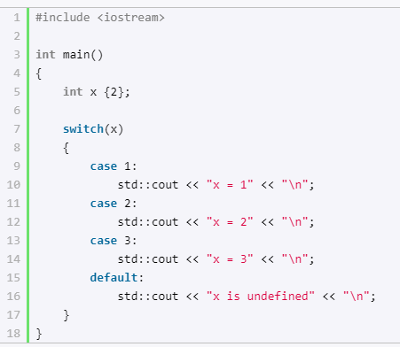
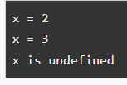
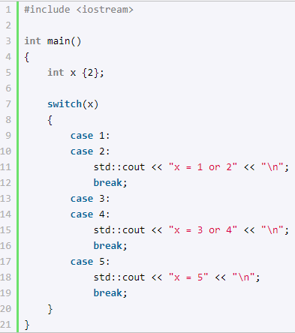
Задание 2
В этом случае опять же будет выполняться оператор case 2:, так как переменная x=2. Однако так как этот блок case не завершается оператором break, то после его завершения будет выполняться набор инструкций после case 3: даже несмотря на то, что переменная x по прежнему равна 2.
Можно определять для нескольких меток case один набор инструкций. Здесь если x=1 или x=2, то выполняется одна и та же инструкция std::cout << "x = 1 or 2" << "\n". Аналогично для вариантов x=3 и x=4 также определена общая инструкция.

Slide 6

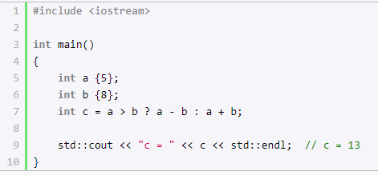
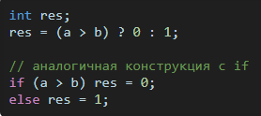
Задание 3
Тернарный оператор (? : ) в C++ — это сокращённый способ выполнения условных операций, альтернатива конструкции if-else. Он оценивает условие и выполняет одно из двух выражений на основе результата. Может использоваться для простых условных присваиваний, где читаемость кода не важна.
Тернарные операторы можно вкладывать друг в друга для создания более разветвлённой логики. Например: если два числа равны - вернуть 0, если первое больше второго - вернуть 1, если второе больше первого - вернуть 2. Да, код хуже читается, но он сильно компактнее и умещается в одну строчку.

Slide 7
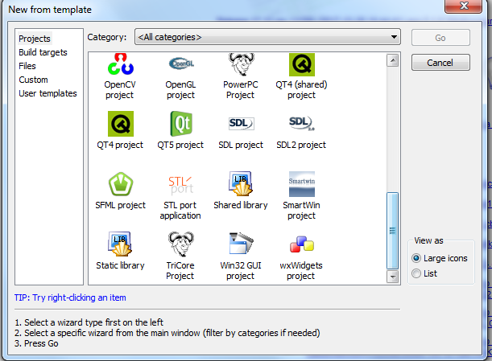
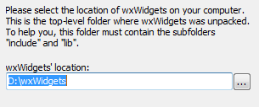

Полезно знать: проектирование пользовательских интерфейсов
Во многих средах (работающих с различными языками программирования) можно создавать графические приложения из готовых элементов. Работа с большим количеством таких элементов значительно упростится при знании условий.
Например, операторы условий можно использовать для обработки ComboBox (выпадающего списка) при программировании графического пользовательского интерфейса.
В Codeblocks для визуализации можно использовать библиотеку wxWidgets (можно скачать по ссылке https://disk.yandex.ru/d/tMpUmN4iZtnjVQ).
Остальные окна можно оставить без изменений

Slide 8
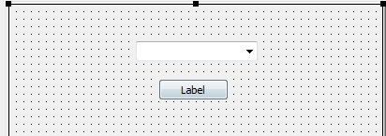

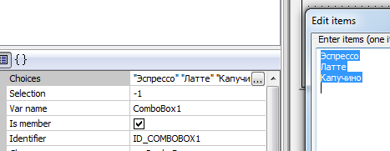
Полезно знать:
Условия при проектировании интерфейса в Codeblocks
3
2
1
1) Необходимо добавить в рабочую область панель для размещения элементов (ее добавить обязательно первой), ComboBox и кнопку.
2) Затем необходимо в свойствах ComboBox задать возможные значения.
3) Затем необходимо два раза щелкнуть по кнопке и ввести следующий код в открывшееся окно
switch (ComboBox1->GetCurrentSelection())
{
case 0:
wxMessageBox("Вы любите Эспрессо",_("Сообщение"));
break;
case 1:
wxMessageBox("Вы любите Латте",_("Сообщение"));
break;
//……
}

